Slide 1
Hypatie (esprit critique)
Fait par Elliot Lagrange
MSI
ESV
Date: 1 Avril

Slide 2
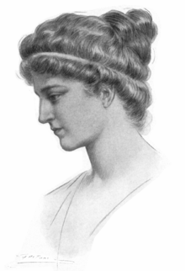
Image:

Slide 3
Nom de son père: Théon d'Alexandrie

Slide 4
fonctions: une philosophe néoplatonicienne, astronome et mathématicienne grecque d'Alexandrie.

Slide 5
période temps: 355 et 370

Slide 6
localité: Alexandrie

Slide 7
Elle enseigne, elle vulgarise les écrits de 3 prédécesseurs:
Euclide Archimède Diophante.
Elle est considérée comme la dernière personne savante.
5 phrases: Faîtes preuve de vigilance
Vérifiez toute l’affirmation
Efforcez de comprendre ce qui n’ai pas claire
Même un maitre peut se tromper
Sachez qu’il est toujours possible d’améliorer la pence des
plus grands

